Slide 1

2018实训报告
最强王者小组
口号：全军出击，王者不可阻挡！
实训内容：考试系统
组长：万勉
组员：杨雨婷，张蓓，王洁

Slide 2

主讲内容
大纲
1:程序代码分析
2:操作指南
3:系统的实用性及创新
4:小结

Slide 3

程序代码分析
设计原理结构图
文件初始化到链表
initquestion() addquestion()增
deldetquestion()删
三级菜单 changequestion()改
主函数 show1menu() findquestion()查
Main() savequestion()保存
二级菜单
showmenu()
主菜单 查分数
showmainmenu() findscore()
show2menu() text()考试

Slide 4

代码核心
1:文件初始化到链表
initquestion()：可以直接将记事本上的题目读 到显示屏上。
2:链表
P P
head
1249
Quest1
4569
Quest2
UNLL

Slide 5
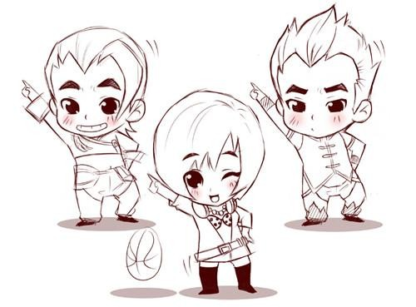
操作指南
1:输入密码
老师密码:123||学生密码:456
2:使用对象：
老师:
根据程序提示选择操作的内容进行新增，删除， 修改，查看题目，以及查看学生成绩。
学生:
输入学生相关信息（学号，姓名）
进入考试。

Slide 6

系统的实用性及创新
实用性
本程序适用于各类考试，老师可从网上下载题目到文本文件中，也可自主编辑题目，供 给学生考试 。(注意：在下载题目时，格式与系统默认一致)

Slide 7

创新
1:在原程序上添加了老师界面的菜单，老师界面的菜单包括 ，老师管理题目和查看学生成绩两部分。
2: 将程序中老师和学生的入口分开，并且设置了权限，老师和学生进入需要各自的密码。
3:在学生在考试之后，可以显示答案，找出自己错的题目，可记录下来。
4:老师在学生考完试后，查看学生的成绩。

Slide 8

小结
系统化存储信息离不开链表、文本文件，链表离不开指针，之间相互关联.
熟练掌握节点的增、删、改、查时指针的移动，替换方式就可以灵活运用链表。

Slide 9

Thank you

